Slide 1
実験４最終発表
山田班：平良、上原、仲井間、藤本

Slide 2
はじめに
ジャンル：横スクロールアクションゲーム
タイトル：ブックコレクターYogi
デバイス：iPhone
言語：Objective-C
開発環境：Xcode

Slide 3
きっかけ
２年後期ではモデリングでiPhoneアプリで時間割やToDOリストなどを作ったので、今回はそれのような機能を考えたものではなく、純粋にゲームを作ってみたかった。
ノリと勢い

Slide 4
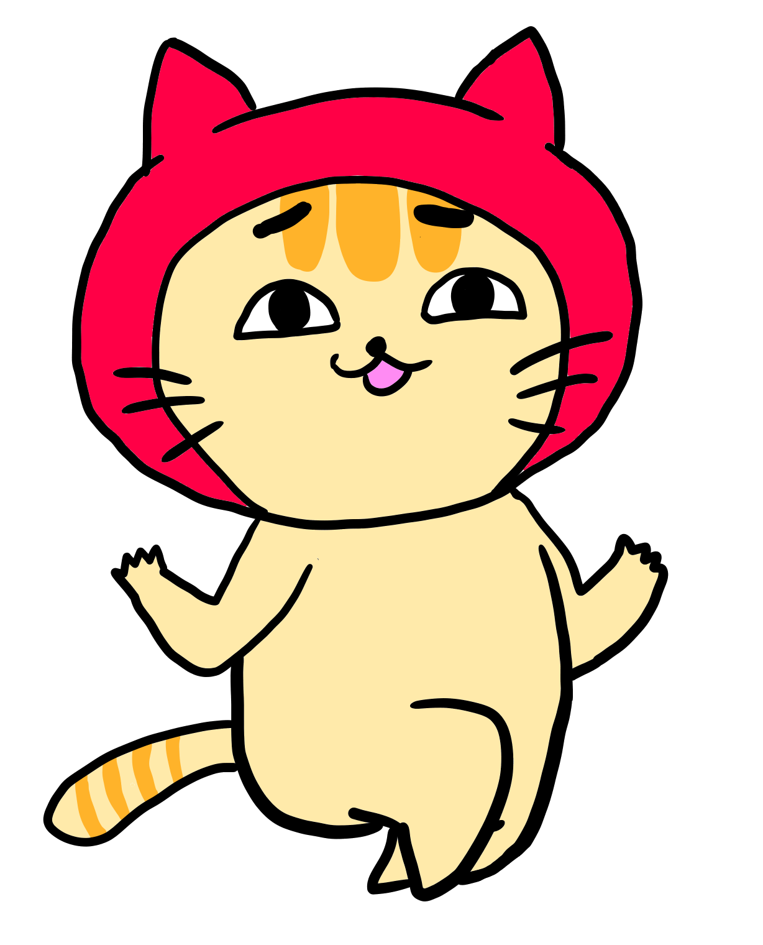
どのようなゲームを作成したか
主人公の猫が本を探しに行く。
３つのステージがあり、それらを周ってステージクリアをし、5冊の本を回収する。
茶番がある。
暇つぶしになるようなゲームを作成。

Slide 5
役割詳細
原案まとめ・・・・平良
プログラム・・・・上原
イラスト・・・・・仲井間、藤本、平良

Slide 6
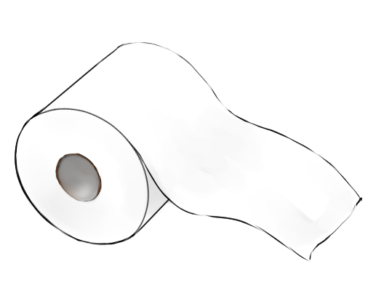



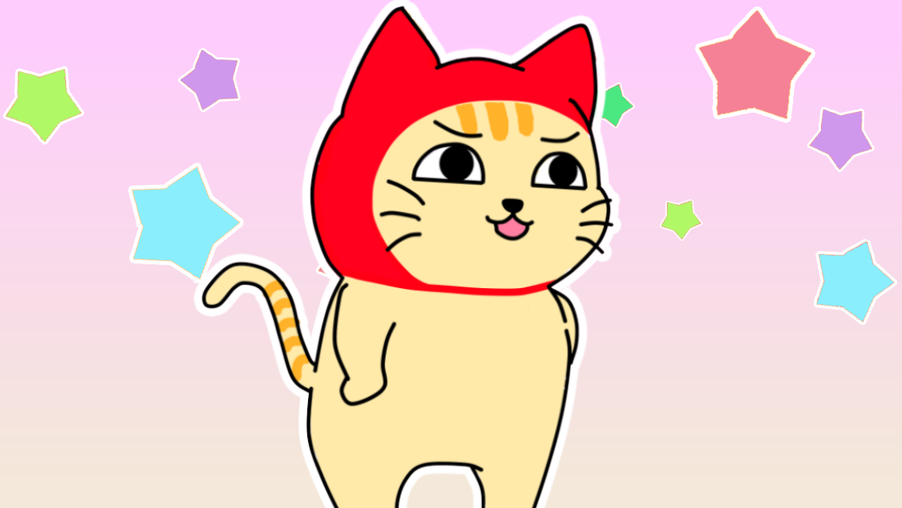
イラスト主な作業
ムービーイラスト作成
ボタン作成
キャラ作成
マップ作成
アイコン作成
アイテム作成

Slide 7
プログラム主な作業
プログラム全般
例：
当たり判定作成
画面遷移設定
画像配置、音楽貼り付け
その他たくさん

Slide 8
その他作業
絵コンテ
アプリの画面遷移考案
音楽、効果音探し
進捗管理など

Slide 9
デモ

Slide 10
反省点
思ったより時間が足りなかった

Slide 11
良かった点
自分たちが想像していた通りにアプリができたと思う。
みんなで仲良く活動できた。

Slide 12
ご静聴ありがとうございました

